Slide 1
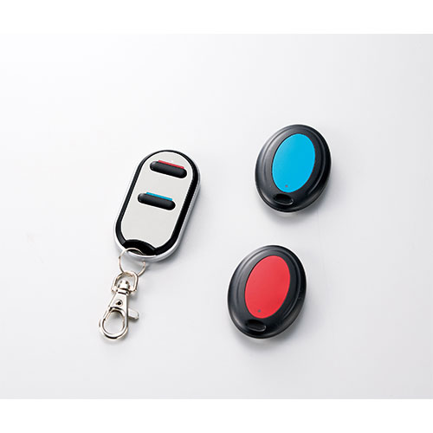
【提案書】
MONOサーチ
特徴
鍵やスマホなどといった、無くしがちなアイテムに付けておくと、アラーム音でその場所を教えてくれる便利なアイテムです。特に家の鍵などを出かけに探すのが面倒という方にはおすすめ。
納期
納期スペース
仕様
素材：ABS・鉄
サイズ：発信器 63×33×10mmタグ 50×36×11mm
包装：箱入 箱サイズ／142×107×20mm
備考：ボタン電池（CR2032）3ヶ付（モニター）
お見積
お見積りスペース

